Slide 1

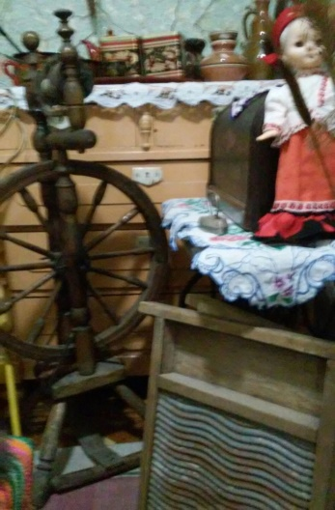
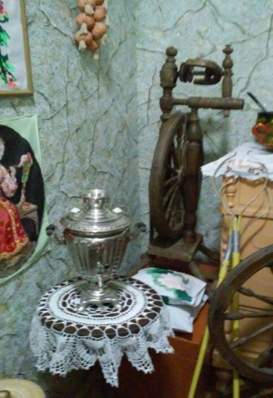
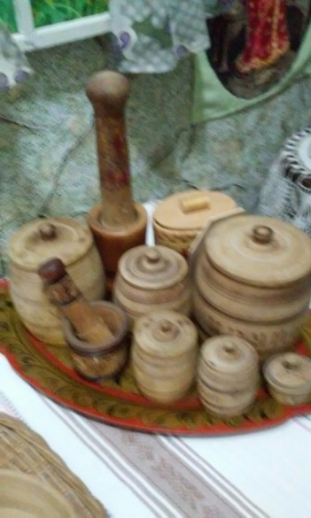
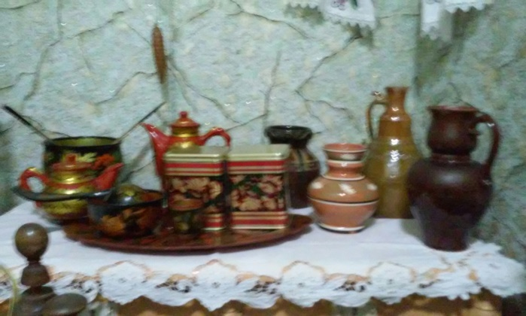
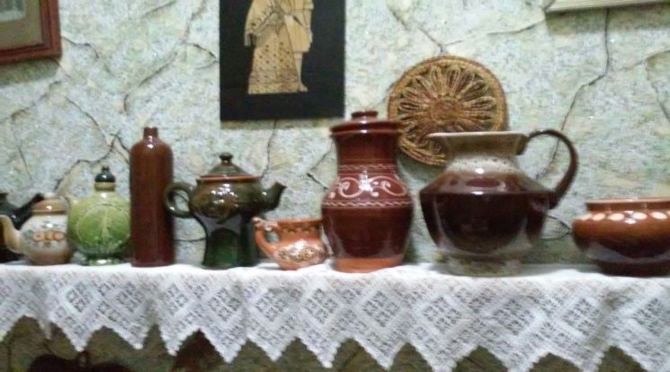
Акция!
«Музей для наших детей»
Уважаемые родители !
Приглашаем вас принять участие в пополнении краеведческого и познавательного материала, старинных вышивок, одежды, предметов быта и фотографий для обновления экспозиции музея «Уголок кубанского быта» в нашем детском саду.

